Slide 1
6- Histología:
Tejidos y Membranas
Biol. 3793 – Laboratorio de Anatomía y Fisiología 1
UPR - Aguadilla
JA Cardé, PhD
Mariel E.N., et.al, Human Anatomy &Physiology Laboratory
Manual Cat Version, 11th Ed, Pearson, 2014.

Slide 2
Objetivos
Nombrar los cuatro tejidos primarios y establecer su función
Nombrar las principales subcategorías de los tejidos primarios e identificarlos microscópicamente o en imágenes
Establecer la localización de varios tejidos corporales
Enumerar las funciones generales y características estructurales de cada tejido estudiado

Slide 3
Clasificación de Epitelios

Slide 4
Tejidos Epiteliales

Slide 5
Tejidos Epiteliales

Slide 6
Tejidos Epiteliales

Slide 7
Tejidos Epiteliales

Slide 8
Tejidos Epiteliales

Slide 9
Tejidos Epiteliales

Slide 10
Tejidos Epiteliales

Slide 11
Tejidos Epiteliales

Slide 12
Tejido Conectivo

Slide 13
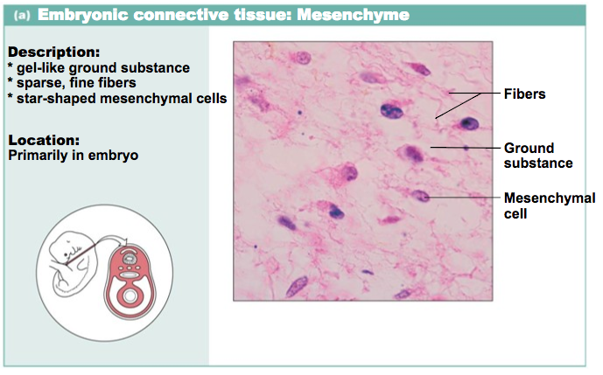
Tejido Conectivo

Slide 14
Tejido Conectivo

Slide 15
Tejido Conectivo

Slide 16
Tejido Conectivo

Slide 17
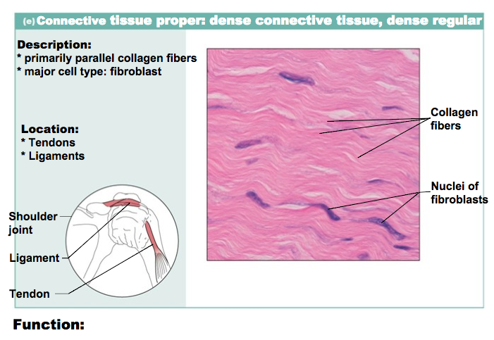
Tejido Conectivo

Slide 18
Tejido Conectivo

